Slide 1
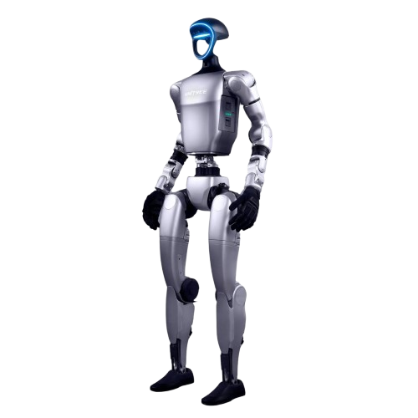
Humanoid
Academy
Tag 4: VLA​

Slide 2
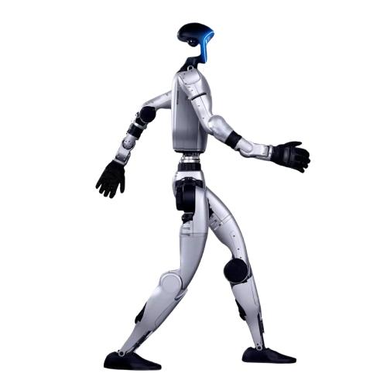
Zeitplan
Tag 4
Di 30.04.2026​
08:30 Einfinden der Teilnehmer
09:00 Schulungsblock 1​
10:30 Kaffee- und Teepause​
10:45 Schulungsblock 2​
12:00 Mittagessen​
13:00 Schulungsblock 3​
14:30 Kaffee- und Teepause mit Snacks​
15:00 Schulungsblock 4​
17:00 Ende Tag 4

Slide 3
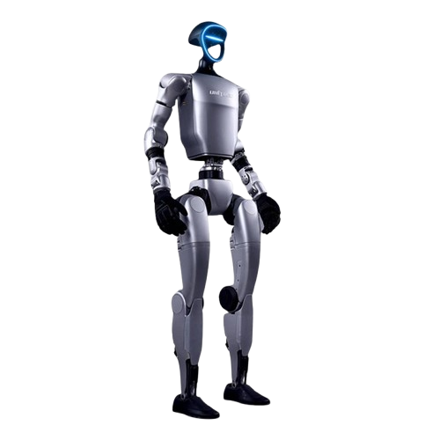
Tagesziele(use cases)
VLA (introduction)
VLA mit Go2/G1
Aufgabe

Slide 4
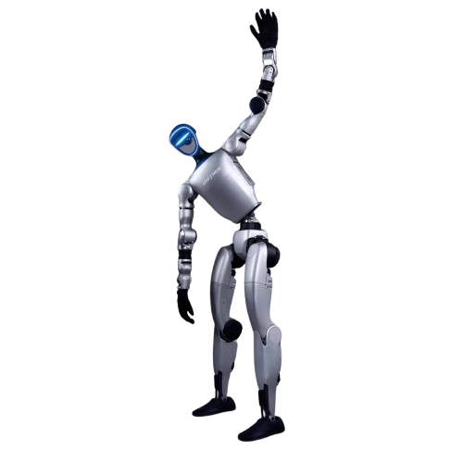
Systemüberblick G1 (Tag 1 Recap)
G1 Überblick & Safety
Hardware, Sensoren
Verbindung & Steuerung
AP / Ethernet / SSH
• Programmierung
SDK2, FSM, ROS2
• Entwicklungsumgebung
Linux, Python, CycloneDDS
• Tools & Demos
Repository, CLI, Beispielskripte

Slide 5
Systemüberblick G1 (Tag 2)
Tag 2 – G1 Rviz und intro to SLAM Navigation

Slide 6
Systemüberblick G1 (3 Recap)
Tag 3 – Arm, Manipulation
• 3-Finger
• Greifsteuerung(mit 3 finger)

Slide 7
VLA ??
https://youtu.be/m1CH-mgpdYg?si=OYEvfjEZlexIZDpO

Slide 8
Vision-Language-Action (VLA)
• Vision → Wahrnehmung (Kamera)
• Language → Verständnis (Befehl)
• Action → Ausführung (Roboter)
Beispiel:
"Pick the box" → Objekt erkennen → Greifen

Slide 9
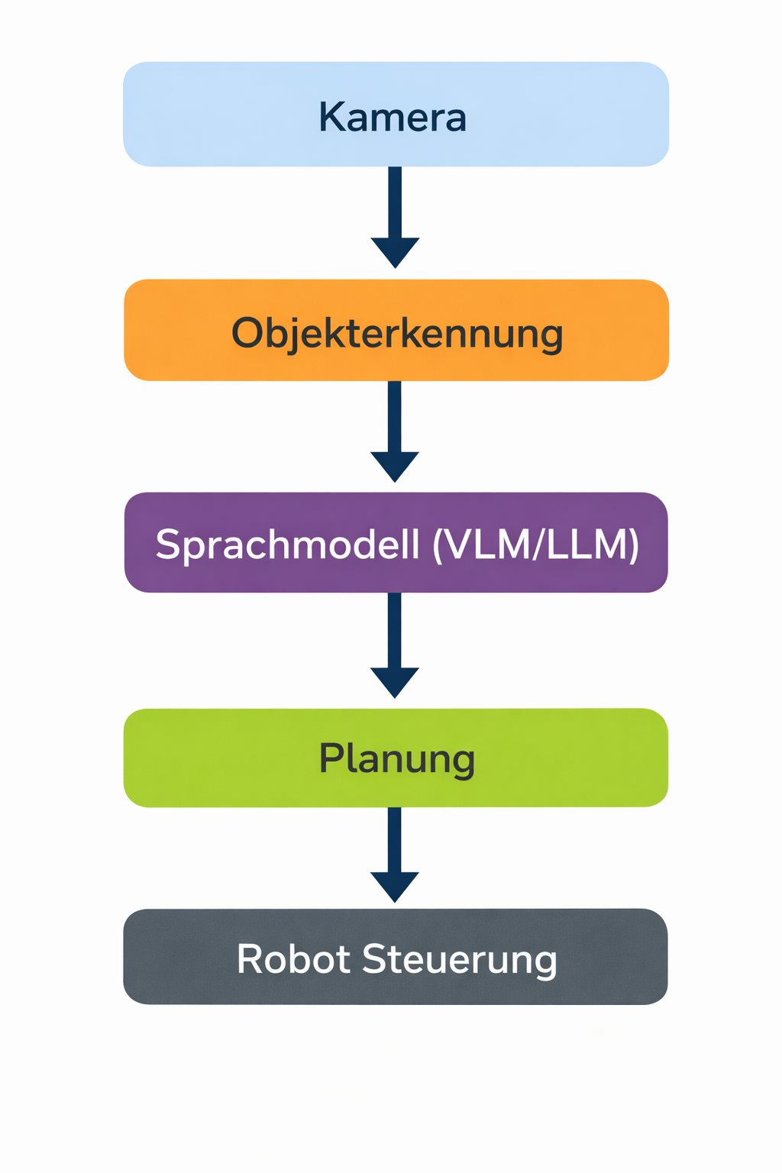
VLA Pipeline

Slide 10
Wahrnehmung (Perception)
• RGB / Depth Kamera
• Objekterkennung
• Bounding Box / Segmentierung

Slide 11
Sprachverarbeitung
• Eingabe: "Pick the bottle"
• Modell interpretiert Aufgabe
• Generiert Aktionen

Slide 12
Aktionsausführung
• Navigation (SLAM)
• Greifen (3-Finger Greifer)
• Bewegungsausführung

Slide 13
Gesamtsystem Integration
Sensoren → SLAM → VLA → Planung → Ausführung

Slide 14
VLA mit Go2/G1
• Kamera erkennt Objekt
• VLA plant Bewegung
• Go2/G1 navigiert autonom

Slide 15
Aufgabe – VLA
1. Objekt erkennen
2. Ziel definieren
3. Bewegung planen
4. Aktion ausführen

Slide 16
Erweiterte Aufgabe
"Find the box and move to it"
→ Erkennung → Planung → Navigation

Slide 17
Herausforderungen
• Sensorrauschen
• Falsche Erkennung
• Navigationsprobleme

Slide 18
Lernergebnis
• Verständnis der VLA Pipeline
• Verbindung Vision → Action
• Autonome Robotersteuerung

Slide 19
Warum VLA?
• Verbindung von Wahrnehmung und Aktion
• Autonome Robotik
• Industrie Anwendungen

Slide 20
VLA Pipeline
Kamera → Objekterkennung
↓
VLM / LLM
↓
Planung
↓
Robot Aktion

Slide 21
Regression Modelle
• Einfache Modelle
• Kleine Datensätze

Slide 22
Finale Aufgabe
Navigation + Perception + Manipulation
• Objekt erkennen
• Zum Ziel navigieren
• Greifen (3-Finger)

